Slide 1


Problemele Scolii Românesti Contemporane
Temă de Reflecție
©DLarisa

Slide 2
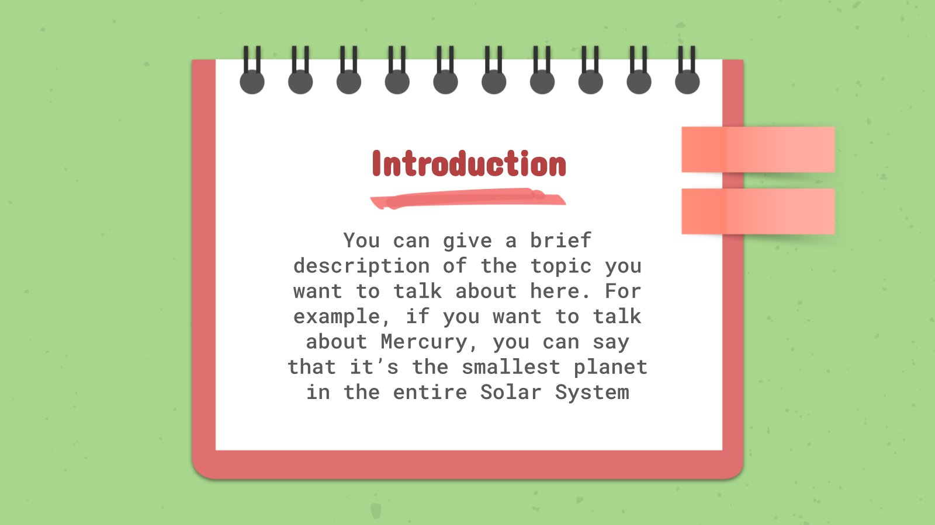
Tema
Construiți o listă reflexivă despre problemele, dificultățile, erorile, etc... cu care se confruntă școala românească contemporană.

Slide 3
Introducere
Școala românească contemporană este aspru criticată, atât de elevi, cât și de părinți, dar și de persoane exterioare problemei discutate. Toată lumea are o părere puternică legată de motivul pentru care sistemul de învățământ autohton este deficitar, pornind de la vina pe elevi, care nu mai își dau silința să fie atenți la ore și să „pună mâna pe carte”, până la părinți care nu își țin odraslele din scurt, preferabil cu palma sau cureaua și, nu în ultimul rând, atenția se îndreaptă spre profesori, care nu mai sunt pregătiți în mod corespunzător pentru o carieră didactică, mai ales luând în calcul notele acestora de la examenele de titularizare.
În fiecare an, posturile de televiziune aduc în prin-plan rezultatele dezastruoase de la examenul de Bacalaureat, menționând noi statistici despre nivelul de analfabetism funcțional, care este în creștere și a ajuns la 40%. Acest circ mediatizat nu face altceva decât să creeze senzaționalism și să arate cu degetul posibili „vinovați”, fără a oferi o soluție viabilă la chestiunea discutată. Astfel, narativa se perpetuează și generațiile continuă să fie în conflict una cu cealaltă.
În aceste condiții, să aruncăm o privire asupra câtorva topici, care sunt văzute drept problematice pentru școala românească.

Slide 4

01
Numarul de Materii
Elevii au, săptămânal, un număr mare de materii

Slide 5



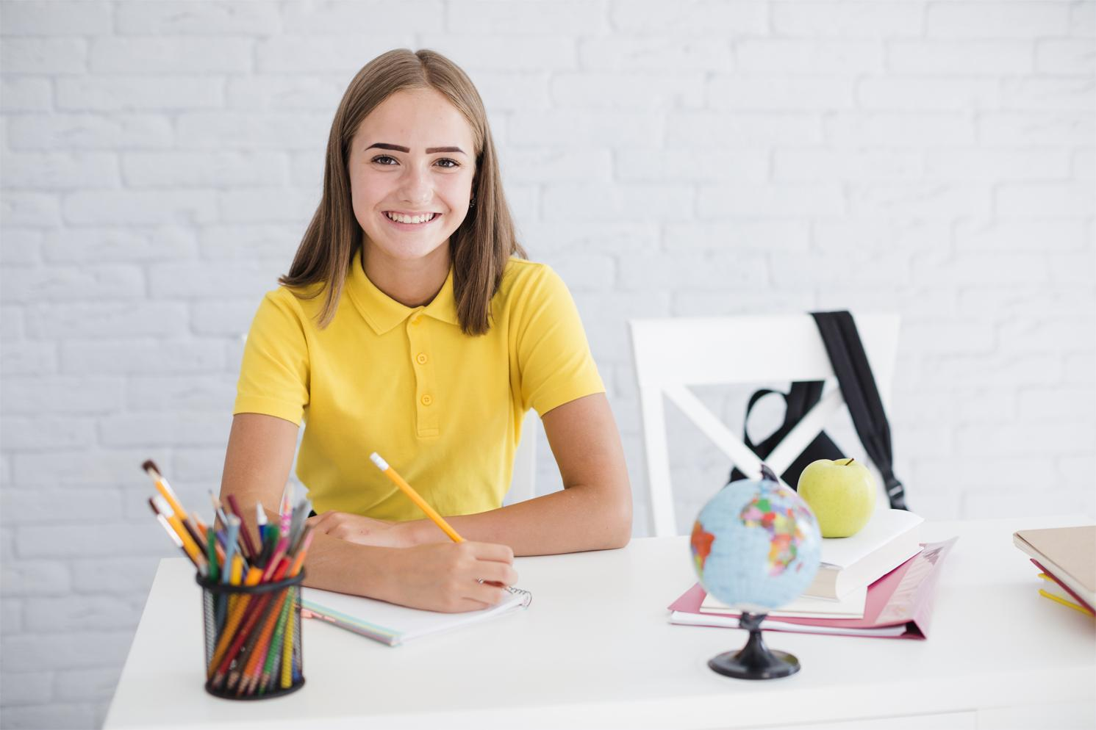
Numarul de Materii
Elevii din școlile românești trebuie să jongleze cu de un număr colosal de materii, număr care crește o dată cu clasa în care se află, ajungând pâna la 14-15, pe săptămână. Acest lucru împovărează procesul de învățare în mod substanțial. Ellen Key atrăgea atenția asupra acestei probleme încă din anul 1900, în cartea sa „Secolul Copilului”, subliniind idea că învățăceii trebuie să se concentreze pe câte două, maxim trei materii în același timp, pentru a putea să le aprofundeze și să le înțeleagă în mod corespunzător. În schimb, 14 este o valoare astronomică, iar copiii nu pot face față cerințelor fiecărei discipline în parte, mai ales că fiecare profesor vine cu propriile teme, proiecte, teste, etc..., neluând în calcul că mai există încă 10+ cadre didactice care cer același lucru din partea clasei la care predau. Astfel, copiii au parte de o învățare fragmentată și frânturi de informație, întrucât nu pot face față la toate pretențiile la care sunt supuși.

Slide 6
Materii „Inutile”
02
În mod paradoxal, deși avem peste 10 discipline, acestea nu pregătesc în mod real copiii pentru viața reală și pentru probleme cu care se pot confrunta pe viitor. Spre exemplu, religia este predată din clasa 0 până în clasa a XII-a, cu materie similară pe toate treptele de învățământ și nimic nou introdus în programă, nejustifincându-i astfel prezența în orar.
În schimb, ar putea fi introduse materii noi, precum „Educația Sexuală” sau „Educația Financiară”.
Religie? Desen? Muzică? Educație Tehnologică?

Slide 7


Programa Neactualizata
Stilul de Predare al Profesorilor
Elevi dezinteresati?
Programa „antica”
03
04
Din păcate, nici cadrele didactice nu sunt pregătite corespunzător pentru generațiile noi, crescute cu tehnologia, și continuă cu un stil de predare „comunist”, care nu atrage elevii și nici nu îi face să își dorească să învețe cu drag. Mulți dintre dascăli insistă să se opună vehement schimbării și percep internetul, respectiv tot ce ține de tehnologie, drept un rău, care nu ar trebui permis în cadrul educațional. Dar IT-ul este viitorul societății actuale și internetul oferă o gamă largă de resurse care ar putea fi utilizate în folosul copiilor. Profesorii trebuie să înțleagă că inteligența digitală nu este doar un „moft”, ci o cerință prezentă din ce în ce mai des în toate categoriile de locuri de muncă.
Este adusă în discuție lipsa de interes a copiilor pentru studiu, aceștia fiind direct blamați pentru ea. În schimb, nimeni nu încearcă să afle cauza unui astfel de comportament.
Deși suntem în anul 2022, programa educațională este neactualizată și nu face față la cerințele pieței de muncă, oferind copiilor informații învechite și itemi de studiu care nu își au rostul în societatea contemporană.

Slide 8

Accentul este pus pe memorarea și reproducerea informațiilor transmise de profesor, nu pe dezvoltarea gândirii critice la elevi. De asemenea, școala românească tinde să se concentreze pe discuții/probleme teoretice, fără aplicabilitate practică, astfel încât elevii nu pot face conexiunea între chestiunile studiate și utilizarea lor în viața reală sau să înțeleagă cum pot corela anumite noțiuni între discipline. Deoarece sistemul de învățare-predare are în centru „memorarea”, evaluarea este și ea construită cu același obiectiv în minte.
Învățatul ca pe Poezie
Accentul pus pe Memorare
05

Slide 9
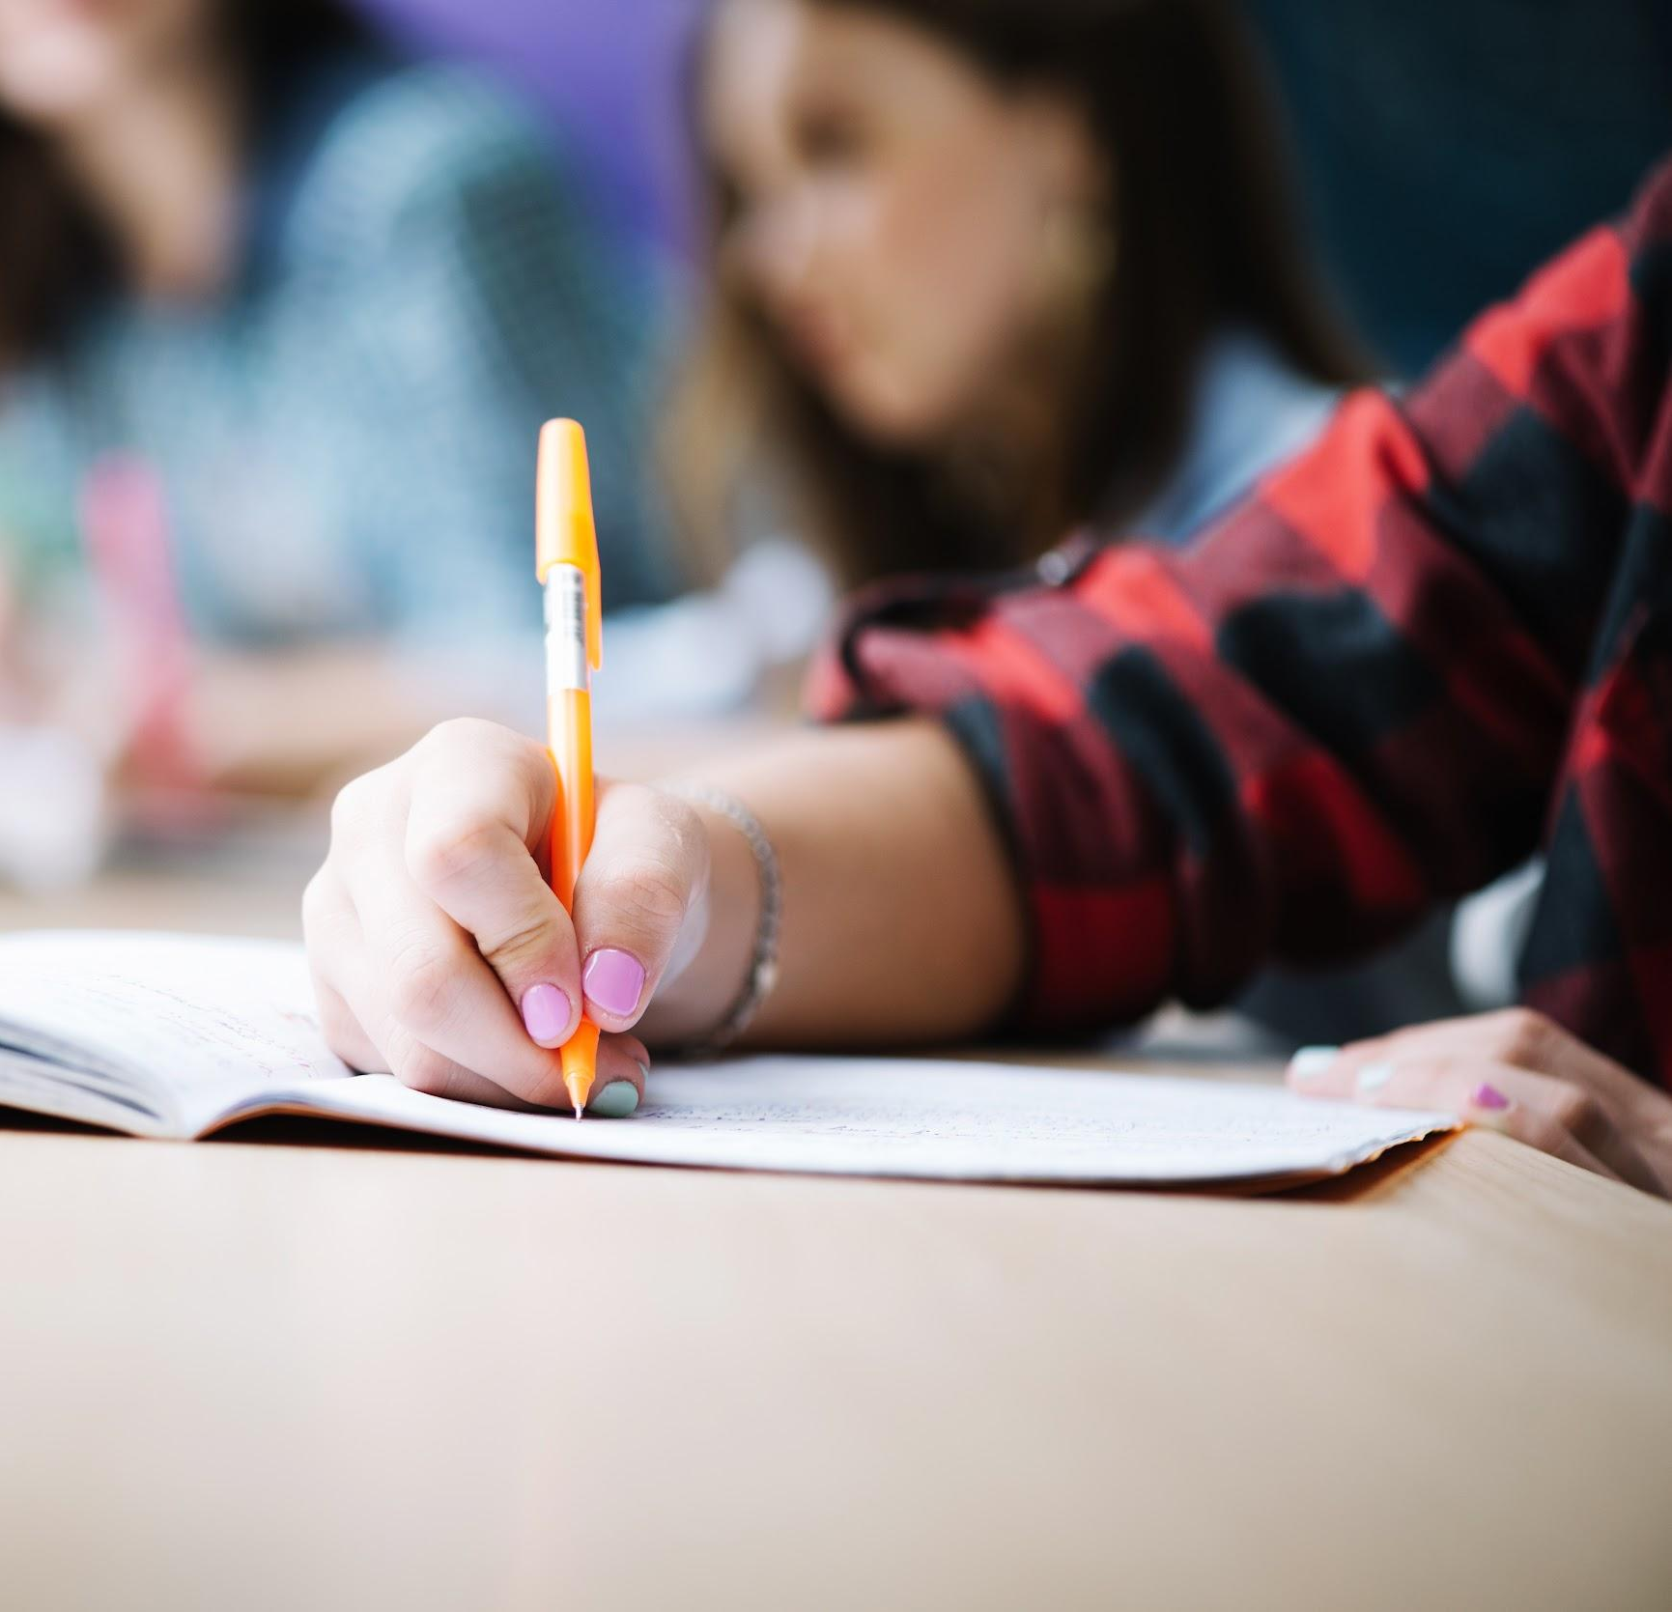

Teste/Examene/Evaluari
Educatie „Personalizata”
06
07
Elevii sunt supuși la numeroase evaluări standardizate, resimțind presiunea notelor, care nu reflectă nivelul lor de inteligență, în condițiile în care testele sunt construite tot cu scopul de a vedea cât de bună este memoria copiilor.
Personalitatea, punctele forte și pasiunile copiilor nu sunt luate în considerare în actul învățării. O departajare bazată pe interesele elevilor se încearcă a fi făcută la liceu, dar nu este ideală.

Slide 10

Solutii?
Toate punctele discutate anterioare necesită o reformă a sistemului de învățământ, care să vizeze nevoia imperioasă de a crea un mediu educațional în care elevul să fie văzut drept individ, unic, și nevoile lui să fie în centrul oricărui plan de acțiune. Programa școlară trebuie modificată astfel încât să ofere un pachet de cunoștințe generale și să lase posibilitatea copilului de a-și alege disciplinele pe care dorește să le aprofundeze. Testarea ar trebui să fie făcută în moduri variate: proiecte, esee, „predarea” unei teme noi. În plus, dascălii ar trebui să abordeze un stil de predare diferit de metoda „comunistă”, de până acum și să descopere plăcerea educației „prin joc”, prin exemple practice, prin comunicare deschisă cu clasa și experimente.
Sistemul de invatamant ar trebui reformat avand in prim-plan nevoile elevului

Slide 11


08
Lipsa de Fonduri

Slide 12


Lipsa de Fonduri
Un pachet salarial nesatisfăcător pentru cadrele didactice produce frustrare, dar și dezinteres din partea acestora, afectând, în mod direct, elevii.
8.1
8.2
8.3
Dotarea necorespunzătoare a sălilor de clasă/laboratoarelor (lipsa de echipamente), îngreunează astfel o abordare practică a materiei studiate.
Incompetența digitală, un rezultat direct al faptului că sistemul de învățământ nu poate să îi sprijine pe cei nevoiași în actul învățării.

Slide 13

Viziune Neuniforma a Sistemului de Invatamant
09
De la an la an există modificări bruște în sistemul educațional, care nu fac decât să bulverseze atât elevii, cât și cadrele didactice.
Fiecare ministru, cu propria schimbare

Slide 14
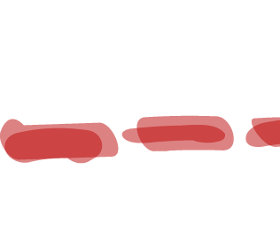

Solutii?
Sistemul de învățământ nu ar trebui să aibă de a face cu politica și nu ar trebui să poată fi afectat de diferitele mișcări politice care vin la putere. Acesta ar trebui întocmit de specialiști în domeniu și să fie uniformizat în toată țara. De asemenea, un buget ar trebui alocat educației, deoarece copii reprezintă viitorul nostru și toți au dreptul la cultură, care să le fie de folos în viitorul profesional.

Slide 15

Va multumesc pentru atentie! ©DLarisa

